Slide 1











Интеграция логистики 4.0 и цифровой трансформации в логистике и управлении цепями поставок
2026 6-й LSCM TTT
5-6 февраля, Бишкек
Спикеры:
Д-р Андре Крайе, Управляющий Директор, LEARN Logistics/Фонд Кюне
Г-жа Айслу Тайсаринова, Старший Преподаватель, Казахско-Немецкий Университет
Д-р Сайкал Анвар кызы, Доцент, AUCA
Г-н Айбек Куренкеев, Президент Ассоциации Электронной Коммерции/I Do Marketing
Д-р Денни Ж Чо, Президент, LICA

Slide 2






Beer game / Пивная игра
Введение для участников
https://zensimu.com/

Slide 3
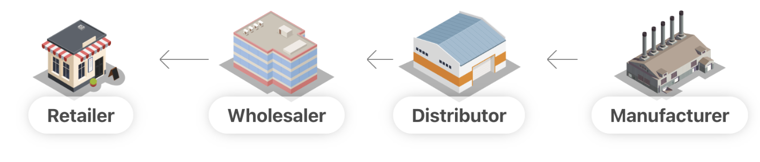
Описание
Игра имитирует цепочку поставок пива, состоящую из 4 этапов.
Вы возьмете на себя роль одного из поставщиков.
Игра проходит в несколько ходов (= недель).

Slide 4

Описание
Каждый этап:
  Имеет собственный запас пивных ящиков,
  Имеет поставщика, от которого получает пивные ящики и которому размещает заказы,
  Имеет клиента, от которого получает заказ (= спрос) и которому отправляет пивные ящики.
  Срок поставки между каждым этапом составляет 3 недели
  Производитель не имеет поставщика, но производит новые ящики для пива со сроком поставки 3 недели

Slide 5
Цели
Игра длится неизвестное количество недель
  Выполняйте требования вашего клиента каждую неделю
  Затраты накапливаются каждую неделю:
    Стоимость запасов: +0,5$ /коробка/неделя
    Стоимость отложенного заказа*: +1$ /коробка/неделя
Старайтесь поддерживать как низкий запас, так и низкий уровень отложенных заказов, чтобы сократить свои затраты!
*Отложенный заказ = отсутствие запасов, поздние объемы, ожидающие выполнения

Slide 6
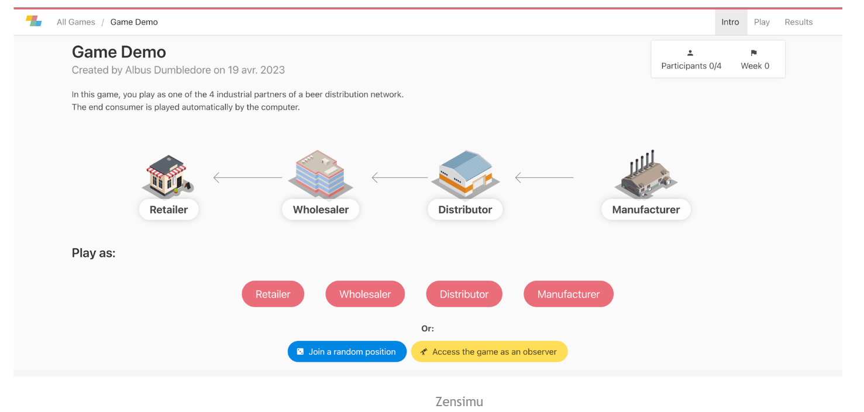
Как играть - Подключайтесь
  Перейти на страницу игры

Slide 7
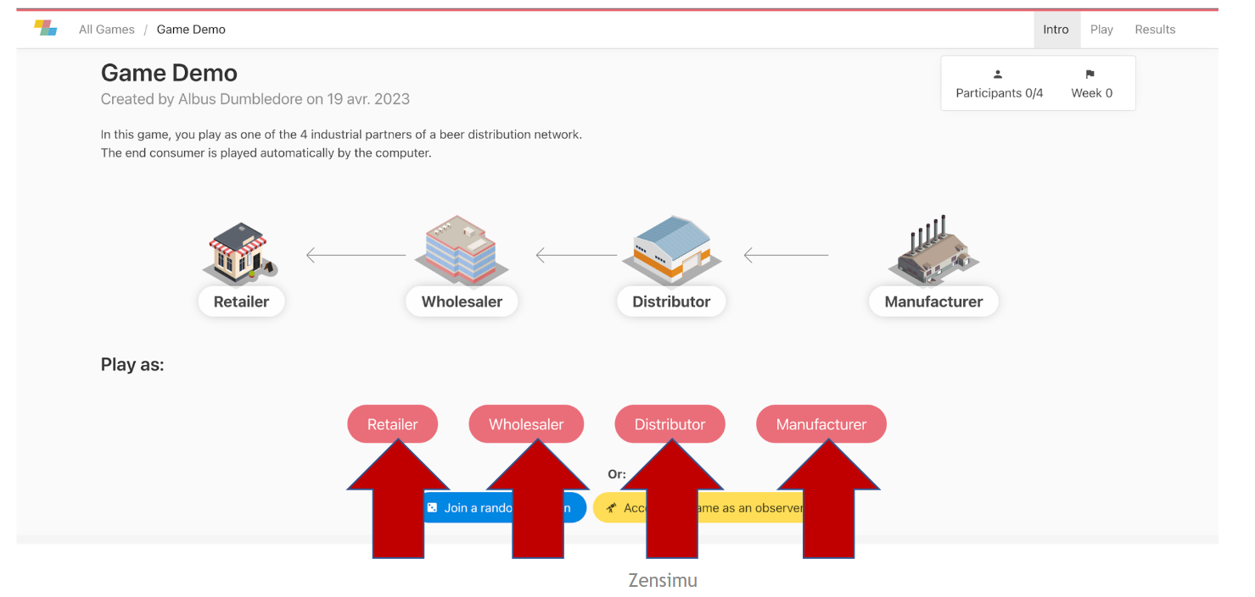
Как играть - Подключайтесь
2. Выберите свою роль или займите случайную должность

Slide 8
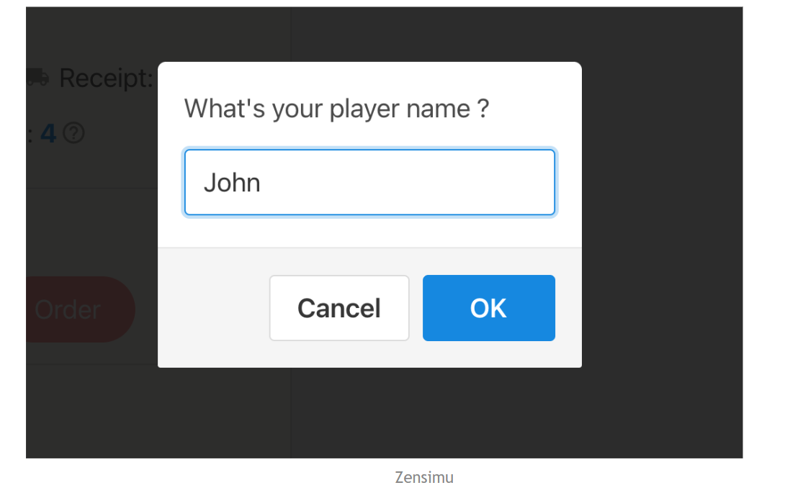

Как играть - Подключайтесь
3. Добавьте свое имя.

Slide 9
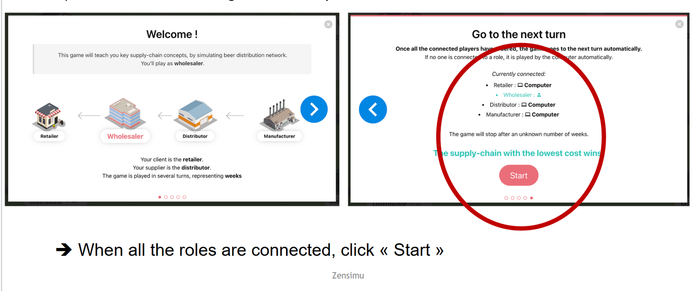
Как играть - Введение
4. Прочитайте инструкции по адаптации.

Slide 10
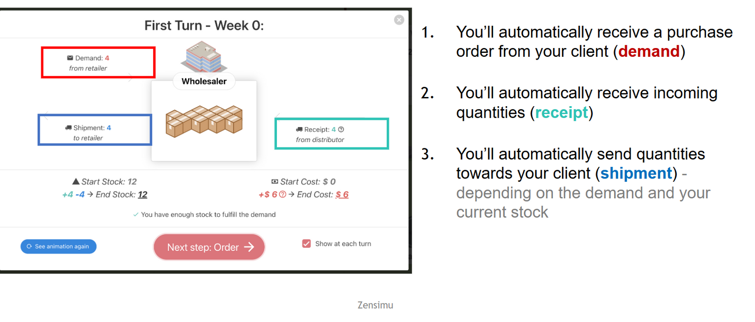
Как играть – еженедельный расчет
5. Каждую неделю вы будете видеть транзакции
  Вы автоматически получите заказ на покупку от вашего клиента (спрос)
  Вы автоматически получите входящие количества (квитанция)
  Вы автоматически отправите количества вашему клиенту (отгрузка) — в зависимости от спроса и вашего текущего запаса

Slide 11
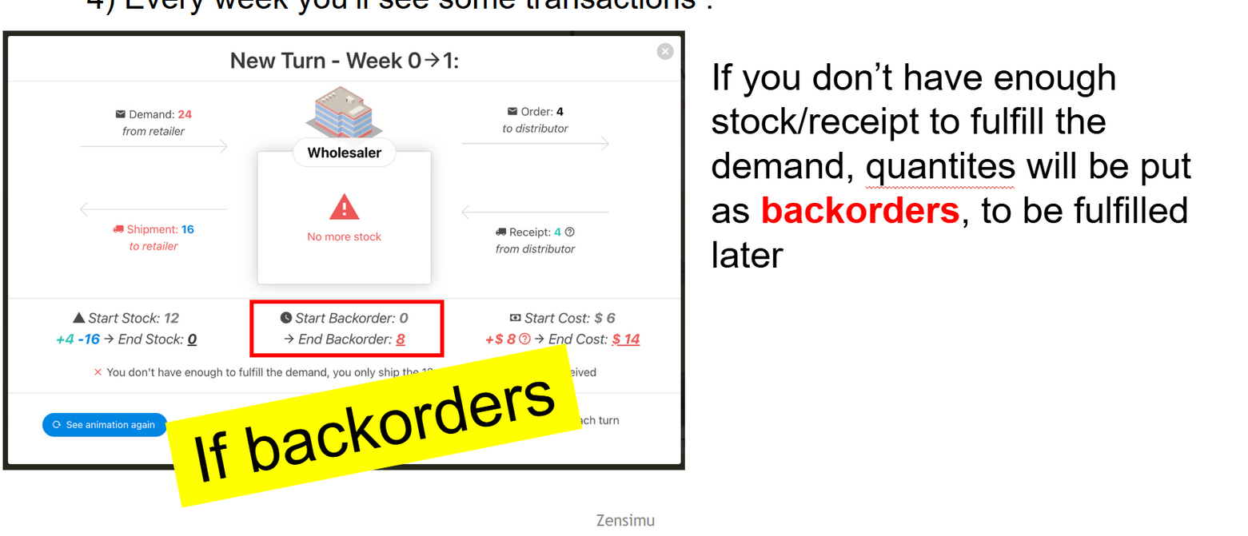
Как играть – еженедельный расчет
6. Каждую неделю вы будете видеть транзакции
Если у вас недостаточно запасов/квитанций для удовлетворения спроса, объемы будут переведены в разряд отложенных заказов, которые будут выполнены позже.

Slide 12
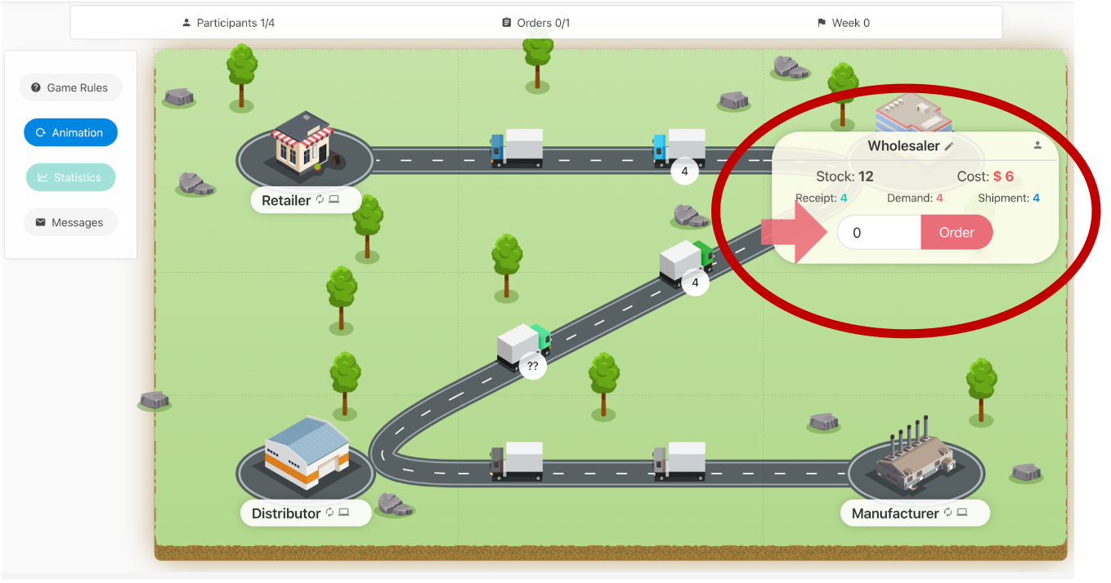
Как играть – Новый заказ
7. В зависимости от стадии игры, решите, сколько заказывать.

Slide 13
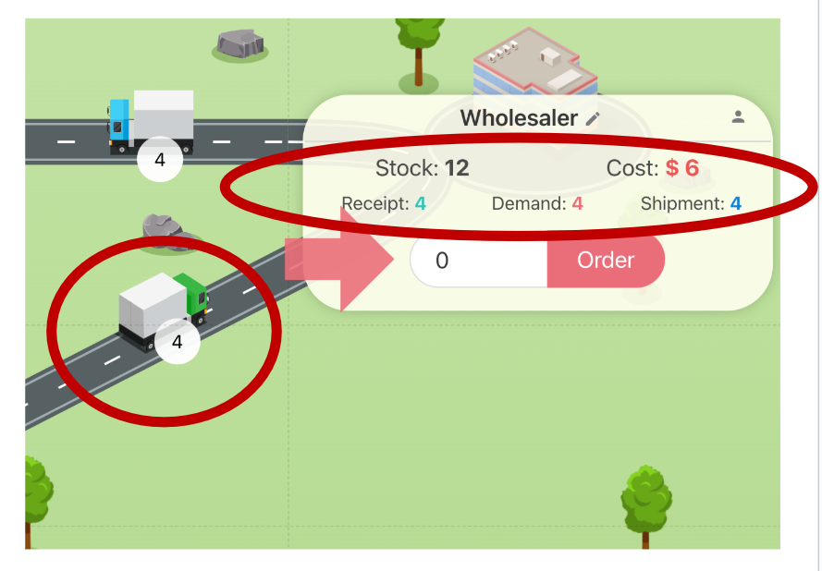
Как играть – Новый заказ
8. Чтобы помочь вам принять решение, рассмотрите:
  Ваш текущий запас
  Спрос предыдущей недели
  Будущие поступающие объемы
Обратите внимание, что у вас нет видимости будущего спроса.
  Вы видите только спрос (заказ клиента), применяемый к вам каждую неделю.
  Попробуйте приблизительно предвидеть спрос на основе предыдущих продаж!

Slide 14
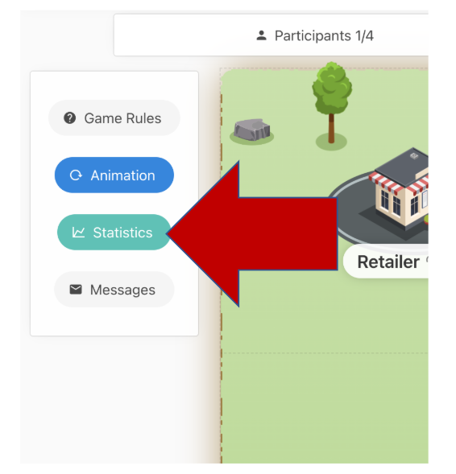
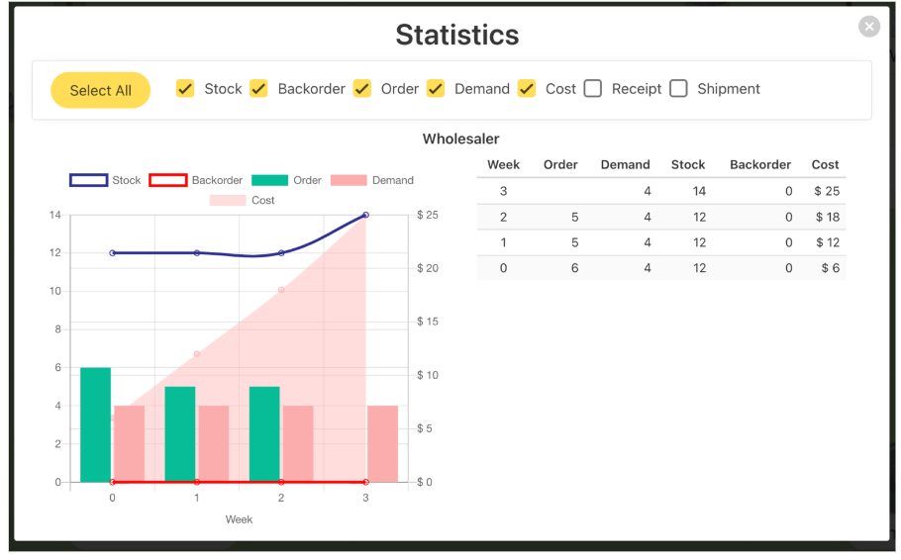
Как играть - Статистика
9. Статистика доступна ниже, где вы сможете увидеть историю спроса, заказанного вашим клиентом

Slide 15
Как играть - следующая неделя
10. После того как все подключенные игроки отправлены, игра автоматически переходит на следующую неделю.
Если игрок отсутствует, его роль исполняет компьютер

Slide 16
Как играть - Окончание игры
Игра продлится неопределенное количество недель
Напоминание о целях:
  Еженедельно удовлетворять спрос клиента
  Минимизировать затраты (низкий уровень запасов и низкий уровень отложенных заказов)
Побеждает команда с наименьшими затратами на всю цепочку поставок!

Slide 17
Спасибо за внимание!
Mathias Le Scaon
mathias@zensimu.com
https://zensimu.com/

